Slide 1
Φυσική (Ε)
Ανοικτά Ακαδημαϊκά Μαθήματα στο ΤΕΙ Αθήνας
Ενότητα 1: Εισαγωγή στο εργαστήριο Φυσικής
Αικατερίνη Σκουρολιάκου, Επίκουρη Καθηγήτρια
Τμήμα Μηχανικών Ενεργειακής Τεχνολογίας ΤΕ
Το περιεχόμενο του μαθήματος διατίθεται με άδεια Creative Commons εκτός και αν αναφέρεται διαφορετικά | Το έργο υλοποιείται στο πλαίσιο του Επιχειρησιακού Προγράμματος «Εκπαίδευση και Δια Βίου Μάθηση» και συγχρηματοδοτείται από την Ευρωπαϊκή Ένωση (Ευρωπαϊκό Κοινωνικό Ταμείο) και από εθνικούς πόρους.

Slide 2
Εναρξη: και 15
Χρειάζεστε:
Φάκελο (μένει στο εργαστήριο)
Χαρτί καρέ
Μιλλιμετρέ χαρτί
Χάρακα
Στυλό – μολύβι
Κομπιουτεράκι
Στο φάκελο και τα φύλλα έργου γράφετε:
Ονοματεπώνυμο
Τμήμα
Δίωρο
Τίτλο άσκησης (μόνο στο φύλο έργου)

Slide 3
Προετοιμάζεστε για το πείραμα που θα κάνετε:
Από τη διεύθυνση http://physics.teiath.gr/physics/labs.html έχετε πρόσβαση στο φυλλάδιο της άσκησης.
Σε χαρτί καρέ γράφετε μια περίληψη της θεωρίας (μια σελίδα περίπου), και αντιγράφετε την πειραματική διαδικασία.
Στο εργαστήριο:
Πραγματοποιείτε το πείραμα.
Επεξεργάζεστε τις μετρήσεις και συμπληρώνετε το φύλλο έργου που έχετε προετοιμάσει.
Το φύλλο έργου τοποθετείται στο φάκελο σας.

Slide 4
Αξιολόγηση
Γραπτή: από τα φύλλα έργου.
Προφορική: σχετικά με το πείραμα που πραγματοποιείτε.
Μέχρι δύο απουσίες ή αποτυχημένες ασκήσεις.
Δεν υπάρχει τελική εξέταση.

Slide 5
Μετρήσεις
Προσεγγιστικός χαρακτήρας
Ζυγός ακριβείας Β=345,6mg
Ακριβώς;;;;

Slide 6
Σημαντικά ψηφία
Τα ψηφία που έχουν προκύψει από τη διαδικασία μέτρησης.
Για ακεραίους:
Πρώτο σημαντικό το πρώτο ψηφίο αριστερά, τελευταίο σημαντικό το τελευταίο μη μηδενικό ψηφίο.
Για δεκαδικούς:
Πρώτο σημαντικό το πρώτο μη μηδενικό ψηφίο, τελευταίο σημαντικό το τελευταίο ψηφίο.

Slide 7
Σημαντικά ψηφία
Πόσα σημαντικά ψηφία έχουν οι παρακάτω αριθμοί:
1,2
2
0,00560
3
1,00000
6
0,040003
5

Slide 8
Εκφραση αριθμών με δυνάμεις του 10
Η αναγραφή ενός αριθμού με τη χρήση δύο παραγόντων:
Αριθμός με ΕΝΑ ψηφίο αριστερά από την υποδιαστολή (επομένως όλα τα ψηφία είναι σημαντικά).
Κατάλληλη δύναμη του 10 (όπου εκφράζει και την τάξη μεγέθους).

Slide 9
Εκφραση αριθμών με δυνάμεις του 10
Εκφράστε με δύναμη του 10 τους αριθμούς:
0,000000060
6,0×10⁻⁸
4000000000
4×10⁹

Slide 10
Σφάλματα μετρήσεων
Τυχαία
Τυχαίες μεταβολές συνθηκών στην πειραματική διαδικασία.
Προκαλούν μη συστηματικές παραμορφώσεις των αποτελεσμάτων.
Συστηματικά
Λόγω ατελειών στην πειραματική διαδικασία.
Προκαλούν μια συστηματική υπό ή υπέρ εκτίμηση του αποτελέσματος.
Ευαισθησία μετρητικού οργάνου.

Slide 11
Ακρίβεια Επαναληψιμότητα
Ακρίβεια: Πόσο κοντά είναι η μετρούμενη στην πραγματική τιμή ενός μεγέθους.
Επαναληψιμότητα: Πόσο κοντά είναι τα αποτελέσματα διαδοχικών ταυτόσημων μετρητικών διαδικασιών.
Ποιός τύπος σφαλμάτων θεωρείτε ότι επηρεάζει περισσότερο την
Ακρίβεια.
Επαναληψιμότητα.

Slide 12
Στατιστική περιγραφή δείγματος
Μέση τιμή
Τυπική απόκλιση: διακύμανση ή διασπορά των επιμέρους τιμών γύρω από τη μέση τιμή
Τυπικό σφάλμα: Αβεβαιότητα στην εκτίμηση της μέσης τιμής

Slide 13
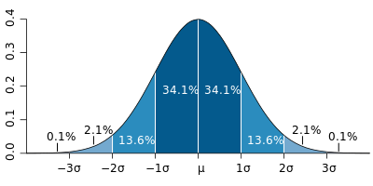
Διάστημα εμπιστοσύνης 95%:

Slide 14
c_{i} (ppm) | (ppm) |  | Δc_{i}² (ppm²) | Σ Δc_{i}²
5,6 | 5,483 | 0,12 | 0,0144 | 0,676
5,3 |  | -0,18 | 0,0324
5,9 |  | 0,42 | 0,1764
5,2 |  | -0,28 | 0,0784
5,1 |  | -0,38 | 0,1444
5,5 |  | 0,02 | 0,0004
5,4 |  | -0,08 | 0,0064
5,3 |  | -0,18 | 0,0324
5,9 |  | 0,42 | 0,1764
5,6 |  | 0,12 | 0,0144

Slide 16
Γραφικές παραστάσεις
Μια γραφική αναπαράσταση της εξάρτησης δύο μεταβλητών.
Δύο ή τρεις διαστάσεις.
Ανάλογα με το είδος των συντεταγμένων:
Καρτεσιανή.
Ημιαλγοριθμική.
Λογαριθμική.
Πολική.

Slide 17
Γραφικές παραστάσεις
Εποπτική αντίληψη φαινομένου.
Συσχέτιση μεταβλητών.
Ποιοτική εκτίμηση.
Ποσοτική εκτίμηση.
Εξέλιξη – πρόβλεψη.
ΠΑΝΤΑ ψ=f(χ)

Slide 18
s (m) | t (sec)
4,1 | 2
7,8 | 4
12,3 | 6
16 | 8
20,4 | 10
24,2 | 12
27,6 | 14
32,5 | 16
35,9 | 18
40,1 | 20
43,8 | 22
S=f(t)

Slide 19
Δψ=(30-20)cm=10m
Δχ=(15-10)sec=5sec

Slide 20
s (m) | t (sec)
10 | 2
40 | 4
90 | 6
160 | 8
250 | 10
360 | 12
490 | 14
640 | 16
810 | 18
1000 | 20
1210 | 22
S=f(t)

Slide 22
lnI

Slide 23
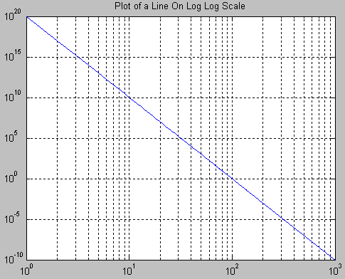

Slide 24
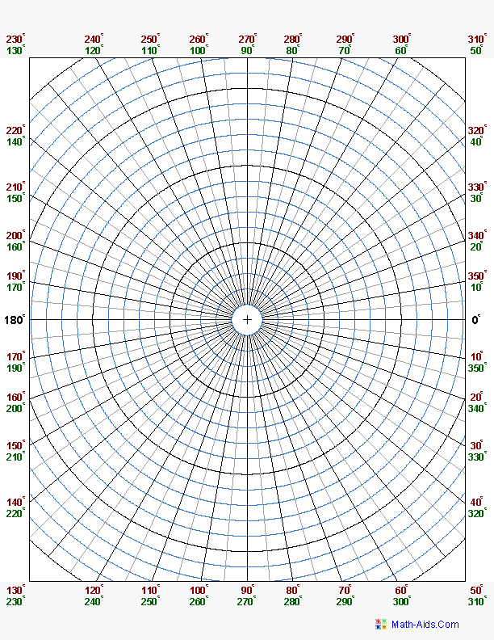

Slide 25
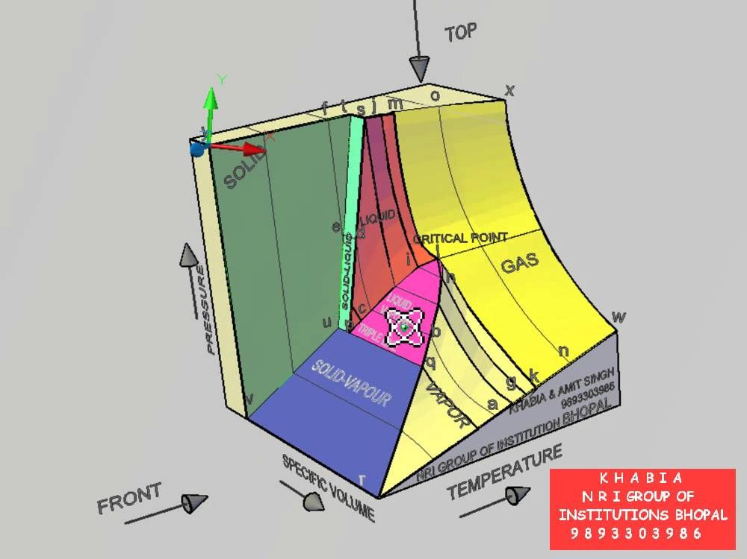

Slide 26
Τέλος Ενότητας

Slide 27
Σημειώματα

Slide 28
Σημείωμα Αναφοράς
Copyright Τεχνολογικό Εκπαιδευτικό Ίδρυμα Αθήνας, Αικατερίνη Σκουρολιάκου 2014. Αικατερίνη Σκουρολιάκου. «Φυσική (Ε). Ενότητα 1: Εισαγωγή στο εργαστήριο Φυσικής». Έκδοση: 1.0. Αθήνα 2014. Διαθέσιμο από τη δικτυακή διεύθυνση: ocp.teiath.gr.

Slide 29
Σημείωμα Αδειοδότησης
Το παρόν υλικό διατίθεται με τους όρους της άδειας χρήσης Creative Commons Αναφορά, Μη Εμπορική Χρήση Παρόμοια Διανομή 4.0 [1] ή μεταγενέστερη, Διεθνής Έκδοση. Εξαιρούνται τα αυτοτελή έργα τρίτων π.χ. φωτογραφίες, διαγράμματα κ.λ.π., τα οποία εμπεριέχονται σε αυτό. Οι όροι χρήσης των έργων τρίτων επεξηγούνται στη διαφάνεια «Επεξήγηση όρων χρήσης έργων τρίτων».
Τα έργα για τα οποία έχει ζητηθεί και δοθεί άδεια αναφέρονται στο «Σημείωμα Χρήσης Έργων Τρίτων».
[1] http://creativecommons.org/licenses/by-nc-sa/4.0/
Ως Μη Εμπορική ορίζεται η χρήση:
που δεν περιλαμβάνει άμεσο ή έμμεσο οικονομικό όφελος από την χρήση του έργου, για το διανομέα του έργου και αδειοδόχο
που δεν περιλαμβάνει οικονομική συναλλαγή ως προϋπόθεση για τη χρήση ή πρόσβαση στο έργο
που δεν προσπορίζει στο διανομέα του έργου και αδειοδόχο έμμεσο οικονομικό όφελος (π.χ. διαφημίσεις) από την προβολή του έργου σε διαδικτυακό τόπο
Ο δικαιούχος μπορεί να παρέχει στον αδειοδόχο ξεχωριστή άδεια να χρησιμοποιεί το έργο για εμπορική χρήση, εφόσον αυτό του ζητηθεί.

Slide 30
Επεξήγηση όρων χρήσης έργων τρίτων
©
Δεν επιτρέπεται η επαναχρησιμοποίηση του έργου, παρά μόνο εάν ζητηθεί εκ νέου άδεια από το δημιουργό.
διαθέσιμο με άδεια CC-BY
Επιτρέπεται η επαναχρησιμοποίηση του έργου και η δημιουργία παραγώγων αυτού με απλή αναφορά του δημιουργού.
διαθέσιμο με άδεια CC-BY-SA
Επιτρέπεται η επαναχρησιμοποίηση του έργου με αναφορά του δημιουργού, και διάθεση του έργου ή του παράγωγου αυτού με την ίδια άδεια.
διαθέσιμο με άδεια CC-BY-ND
Επιτρέπεται η επαναχρησιμοποίηση του έργου με αναφορά του δημιουργού.
Δεν επιτρέπεται η δημιουργία παραγώγων του έργου.
διαθέσιμο με άδεια CC-BY-NC
Επιτρέπεται η επαναχρησιμοποίηση του έργου με αναφορά του δημιουργού.
Δεν επιτρέπεται η εμπορική χρήση του έργου.
διαθέσιμο με άδεια CC-BY-NC-SA
Επιτρέπεται η επαναχρησιμοποίηση του έργου με αναφορά του δημιουργού.
και διάθεση του έργου ή του παράγωγου αυτού με την ίδια άδεια
Δεν επιτρέπεται η εμπορική χρήση του έργου.
διαθέσιμο με άδεια CC-BY-NC-ND
Επιτρέπεται η επαναχρησιμοποίηση του έργου με αναφορά του δημιουργού.
Δεν επιτρέπεται η εμπορική χρήση του έργου και η δημιουργία παραγώγων του.
διαθέσιμο με άδεια
CC0 Public Domain
Επιτρέπεται η επαναχρησιμοποίηση του έργου, η δημιουργία παραγώγων αυτού και η εμπορική του χρήση, χωρίς αναφορά του δημιουργού.
διαθέσιμο ως κοινό κτήμα
Επιτρέπεται η επαναχρησιμοποίηση του έργου, η δημιουργία παραγώγων αυτού και η εμπορική του χρήση, χωρίς αναφορά του δημιουργού.
χωρίς σήμανση
Συνήθως δεν επιτρέπεται η επαναχρησιμοποίηση του έργου.

Slide 31
Διατήρηση Σημειωμάτων
Οποιαδήποτε αναπαραγωγή ή διασκευή του υλικού θα πρέπει να συμπεριλαμβάνει:
το Σημείωμα Αναφοράς
το Σημείωμα Αδειοδότησης
τη δήλωση Διατήρησης Σημειωμάτων
το Σημείωμα Χρήσης Έργων Τρίτων (εφόσον υπάρχει)
μαζί με τους συνοδευόμενους υπερσυνδέσμους.

Slide 32
Χρηματοδότηση
Το παρόν εκπαιδευτικό υλικό έχει αναπτυχθεί στo πλαίσιo του εκπαιδευτικού έργου του διδάσκοντα.
Το έργο «Ανοικτά Ακαδημαϊκά Μαθήματα στο ΤΕΙ Αθηνών» έχει χρηματοδοτήσει μόνο την αναδιαμόρφωση του εκπαιδευτικού υλικού.
Το έργο υλοποιείται στο πλαίσιο του Επιχειρησιακού Προγράμματος «Εκπαίδευση και Δια Βίου Μάθηση» και συγχρηματοδοτείται από την Ευρωπαϊκή Ένωση (Ευρωπαϊκό Κοινωνικό Ταμείο) και από εθνικούς πόρους.

